Slide 1
Pravokotna projekcija
Delovni zvezek, str. 33

Slide 2
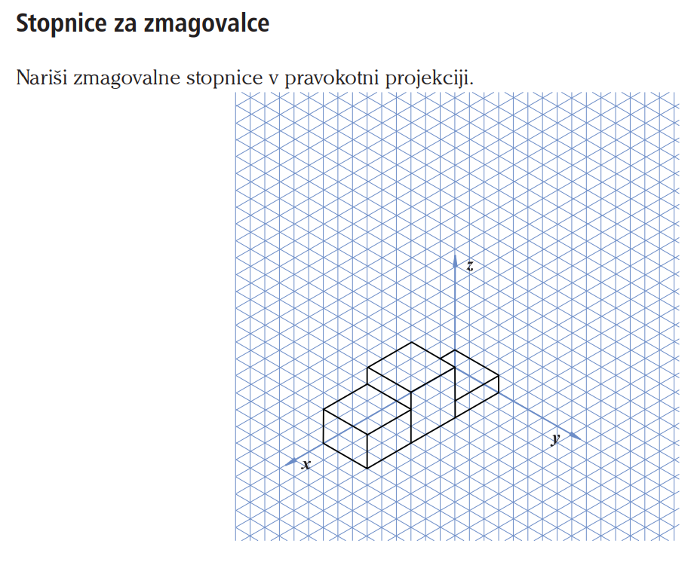
DZ str. 33

Slide 3
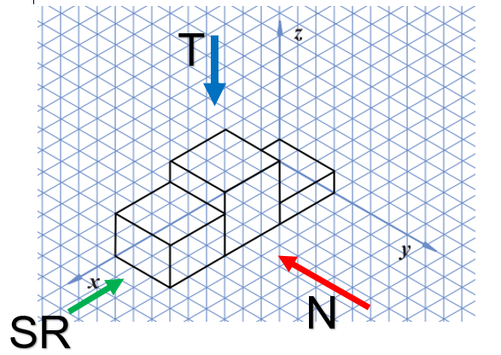
Na sliki si označimo smeri pogledov: N, T in SR. Ploskve, ki jih vidimo v posameznem pogledu, si lahko tudi pobarvamo.

Slide 4
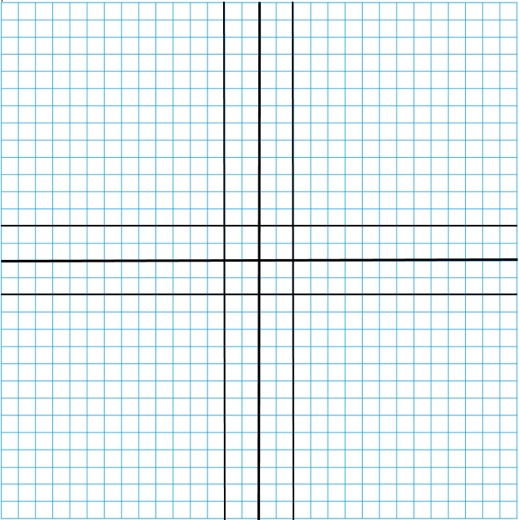
Narisana mreža nam bo v pomoč pri risanju. Z mehkim svinčnikom (2B) prevlecimo že narisani premici, da se bosta lepše videli na sliki. S HB svinčnikom narišimo še pomožne premice na razdalji 2 kvadratkov od glavnih premic.
naris
stranski ris
tloris

Slide 5
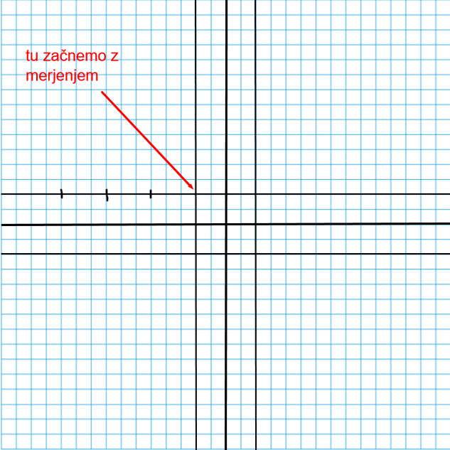
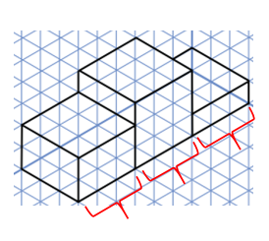
Začnemo z risanjem v narisu. Na sliki preštejemo, koliko kvadratkov meri dolžina posamezne stopnice (3 kvadratke). Te posamične dolžine nanesemo na zgornjo vodoravno pomožno črto. Z merjenjem začnemo pri levi pomožni navpični črti.
3
3
3

Slide 6
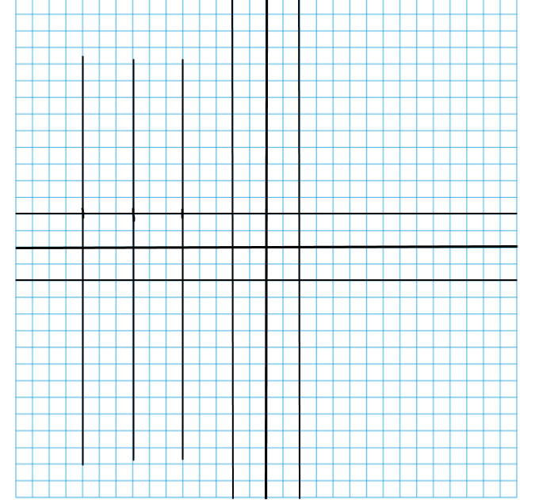
Skozi zarisane točke s HB svinčnikom narišemo pravokotnice na vodoravne premice. Premice podaljšamo tudi v prostor za tloris. Pomagamo si z narisano mrežo.

Slide 7
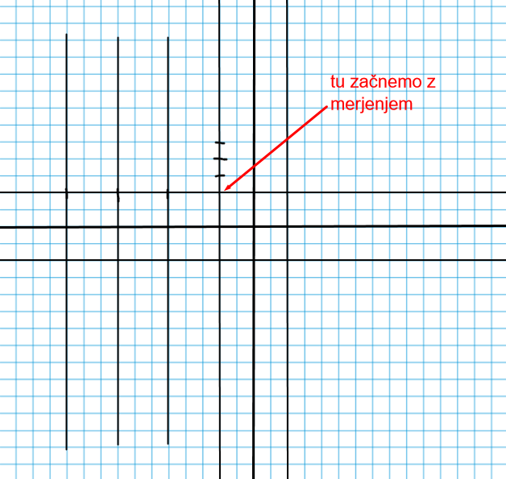
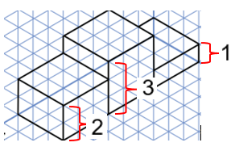
Zdaj preštejemo, koliko kvadratkov merijo višine posameznih stopnic in jih na sliki zarišemo na navpično levo pomožno premico.

Slide 8
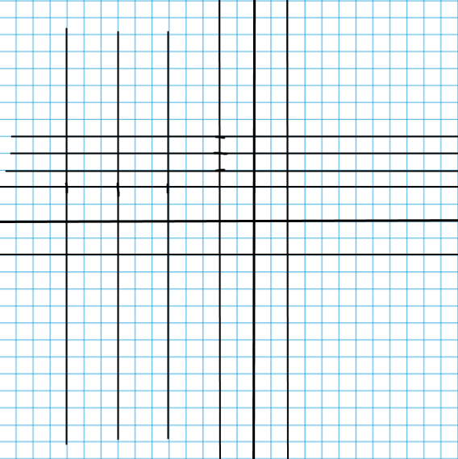
Skozi točke narišemo pravokotnice na navpične premice. Narišemo jih v prostor
za naris in stranski ris.

Slide 9
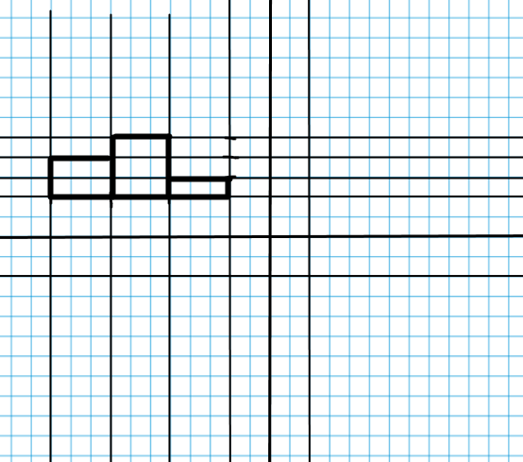
Z mehkim svinčnikom (2B) ob ravnilu prevlečemo vidne robove stopnic.

Slide 10
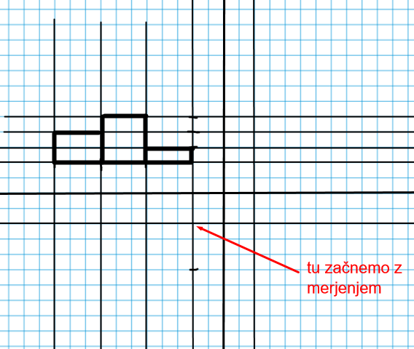
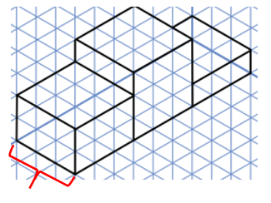
Nadaljujemo s tlorisom. Dolžine smo že zarisali, potrebujemo torej le še širino. Preštejemo število kvadratkov in širino odmerimo od spodnje pomožne vodoravne premice navzdol.

Slide 11
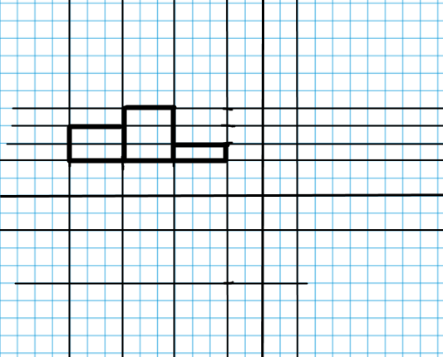
Skozi točko narišemo pravokotnico na navpične premice. Spet si lahko pomagamo kar z narisano mrežo.

Slide 12
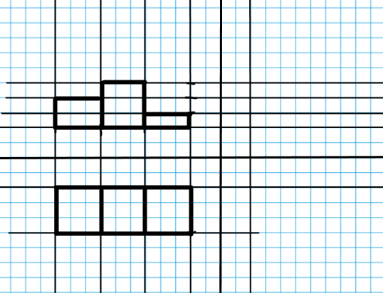
Z mehkim svinčnikom prevlečemo vidne robove stopnic.

Slide 13
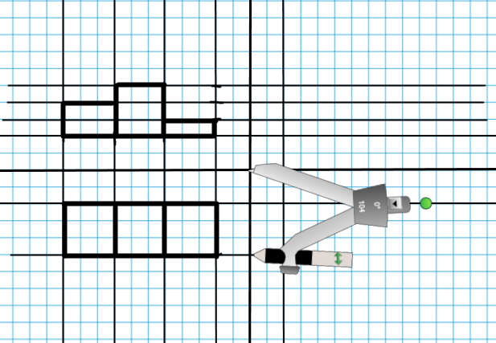
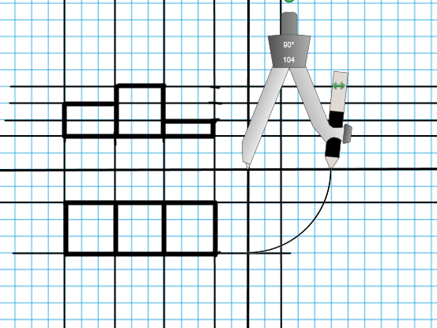
Dokončajmo še stranski ris stopnic. Višine smo že narisali, potrebujemo le še širino. Prenesemo jo iz tlorisa. Pomagamo si s šestilom, ki ga zapičimo v presečišče glavnih premic.

Slide 14
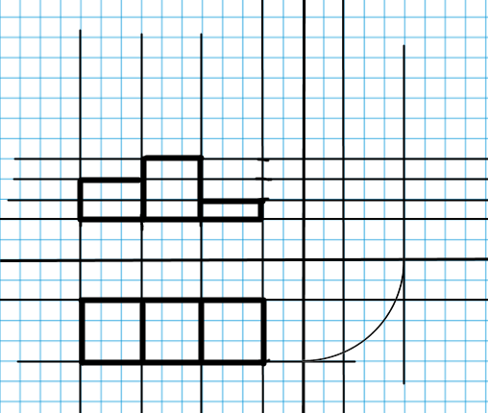
Kjer lok seka glavno vodoravno premico, dobimo točko, skozi katero narišemo pravokotnico na vodoravne premice.

Slide 15
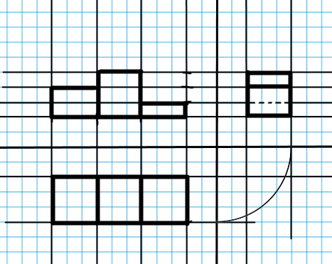
Vidne robove prevlečemo s svinčnikom 2B, nevidni rob desne stopnice, ki ga pri pogledu z leve strani ne vidimo, pa narišemo črtkan (pomagamo si z radirko).

